Slide 1

Конкурс лучших практик, направленных
на повышение качества жизни многодетных семей
и укрепление семейных ценностей,
«Семья и дети в приоритете»
в номинации
«Благополучие каждому»
г. Москва,
2022 г.

Slide 2

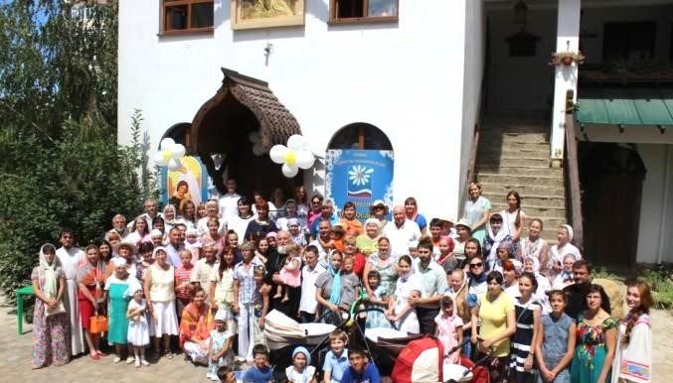
Государственное бюджетное учреждение
социального обслуживания Краснодарского края
«Анапский комплексный центр
социального обслуживания населения»
Презентация
программы социального сопровождения малообеспеченных, в том числе многодетных семей, находящихся в социально опасном положении или иной трудной жизненной ситуации, состоящих на ведомственном
профилактическом учете,
«ПОДСОЛНУХ»
г-к. Анапа, Анапский район, Краснодарский край

Slide 3
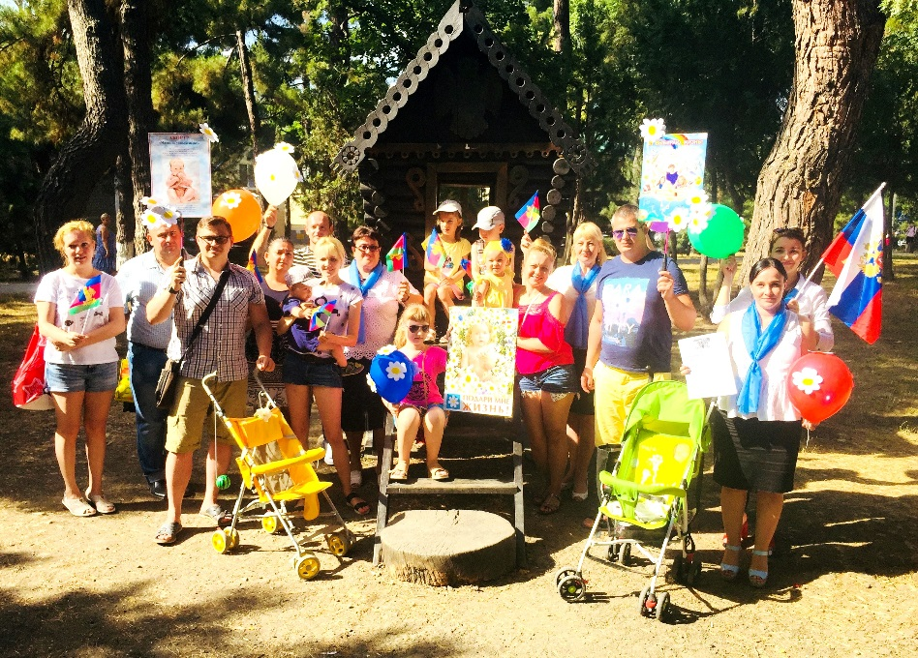
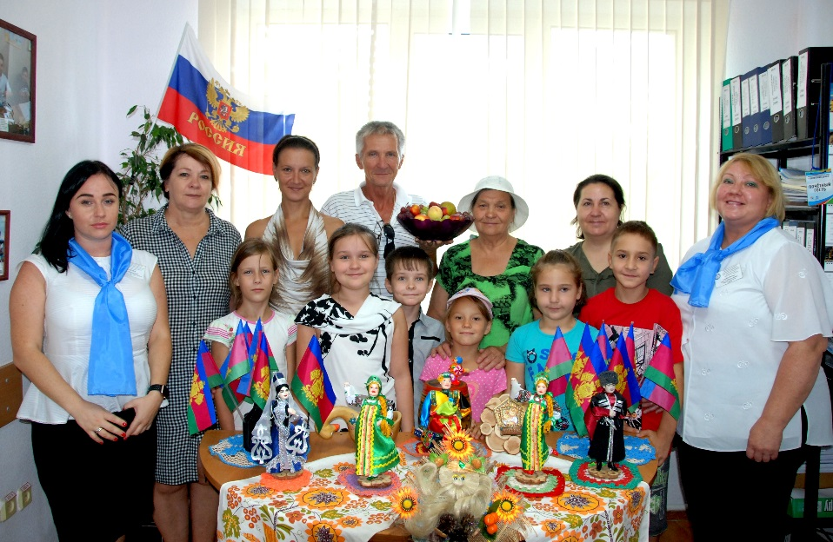
Направленность программы -
улучшение качества жизни малообеспеченных, в том числе многодетных семей, состоящих на ведомственном профилактическом учете

Slide 4
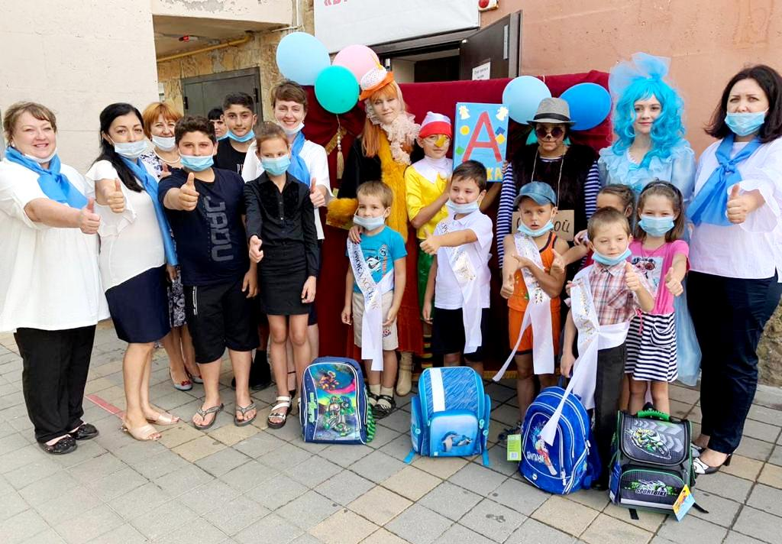
Взаимодействие с общественными организациями, депутатами, волонтерами, благотворительными фондами по оказанию спонсорской помощи

Slide 5
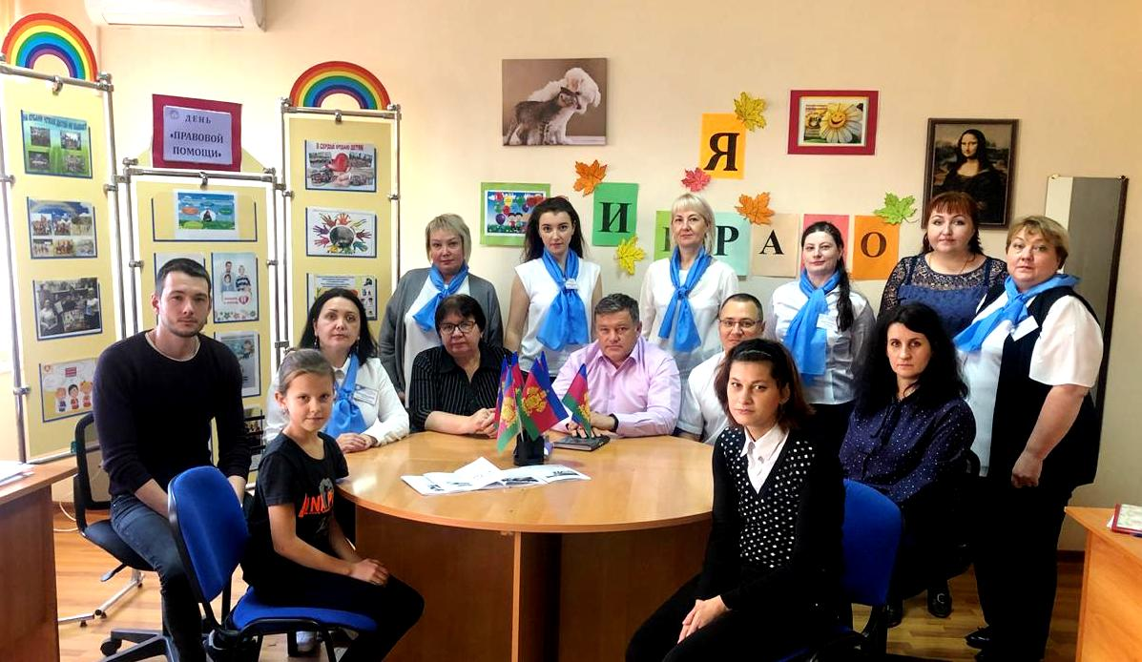
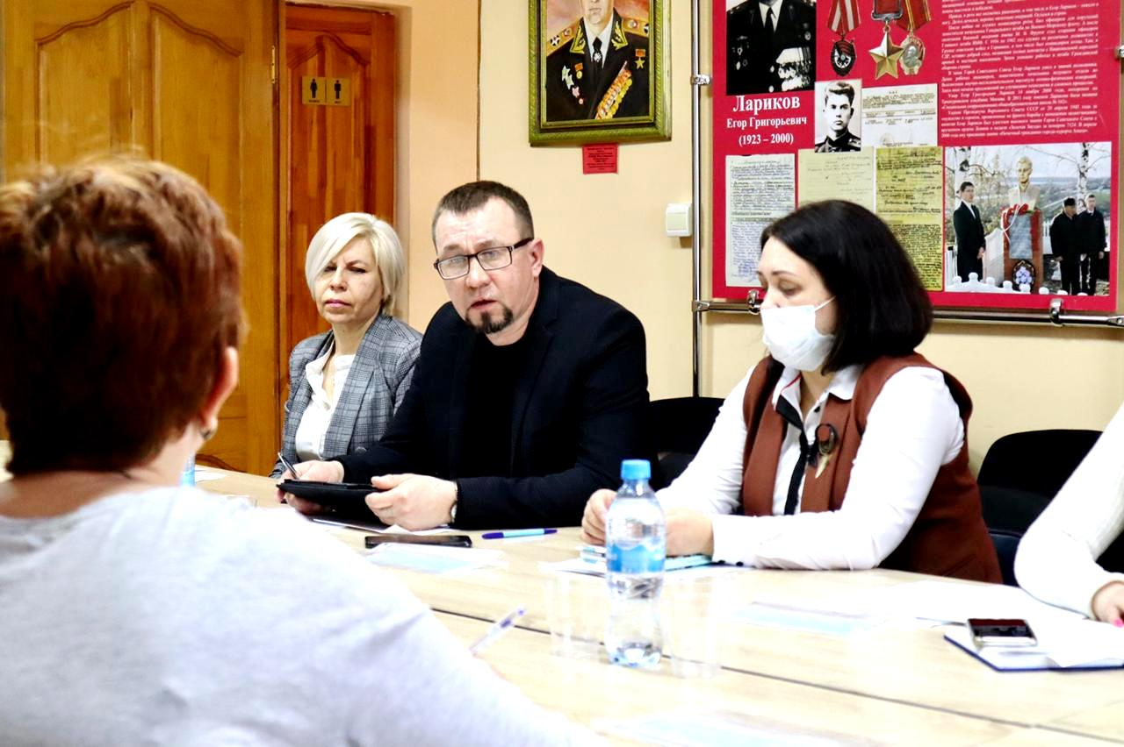
Оказание содействия в сборе и сдаче документов для назначения социальных выплат

Slide 6
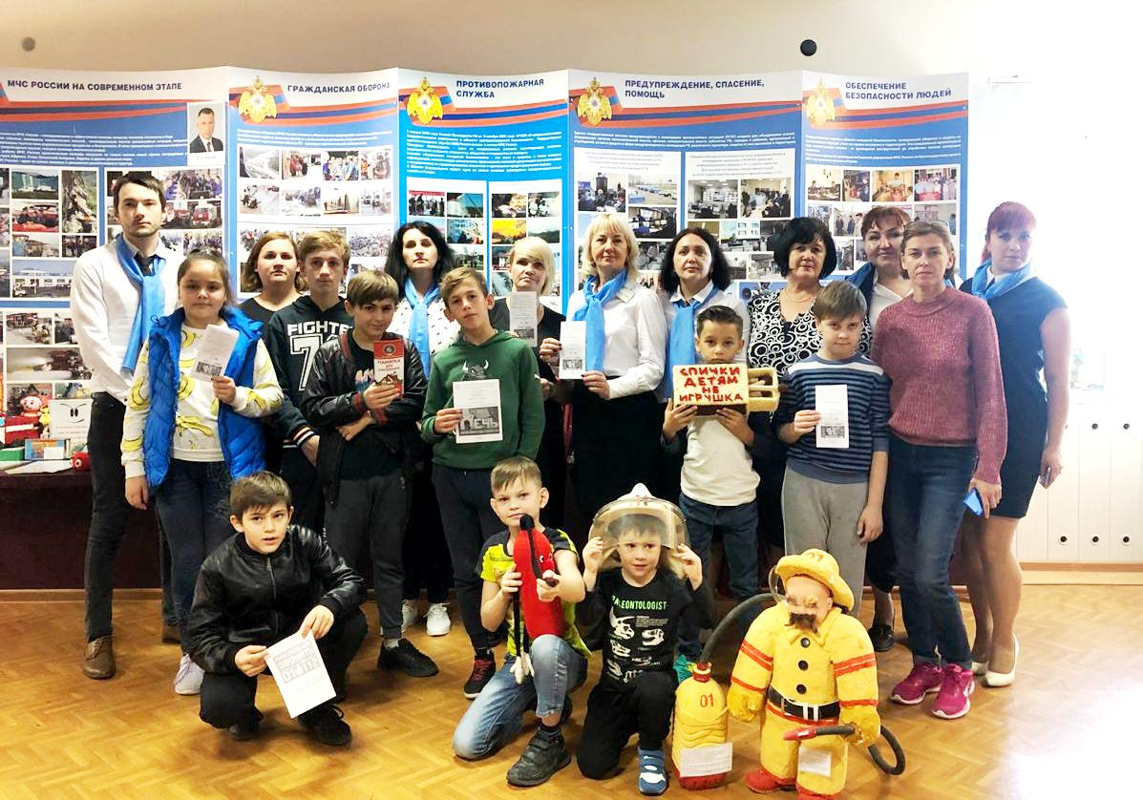
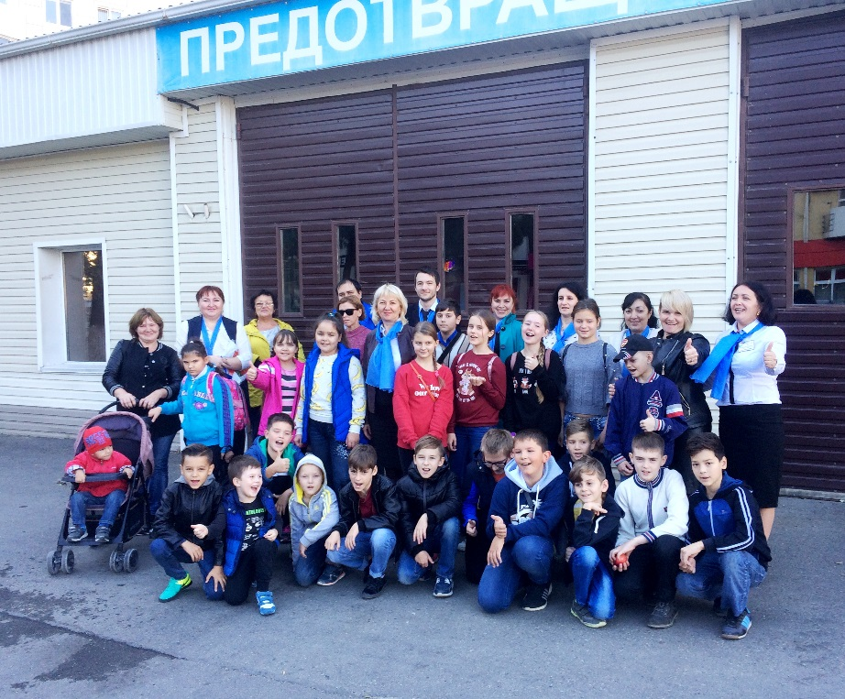
Проведение профилактической работы, направленной на сохранение жизни и здоровья семей с детьми

Slide 7
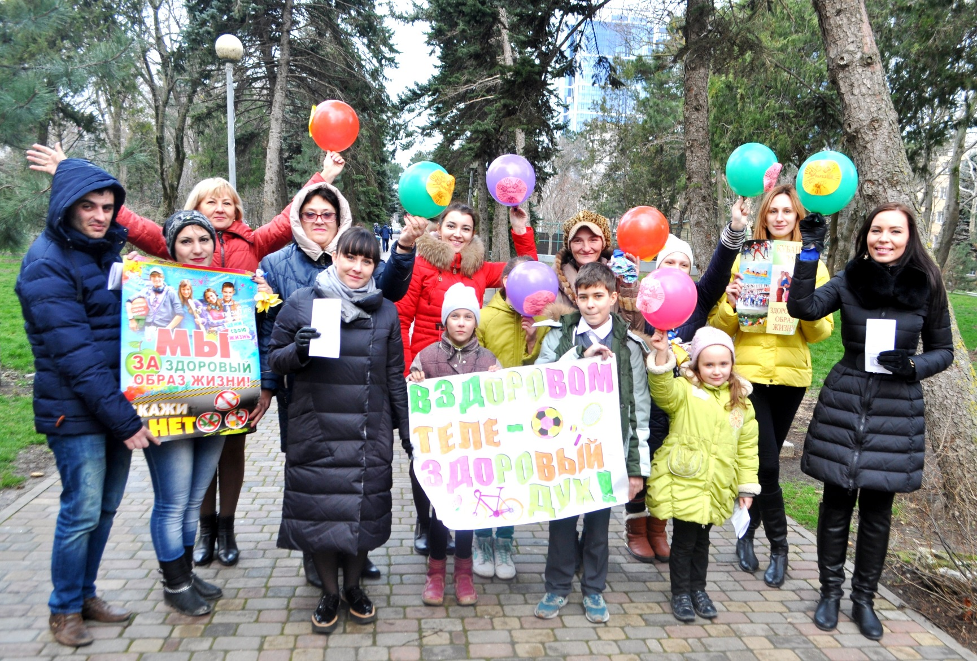
Содействие формированию здоровьесберегающего поведения несовершеннолетних и их родителей

Slide 8
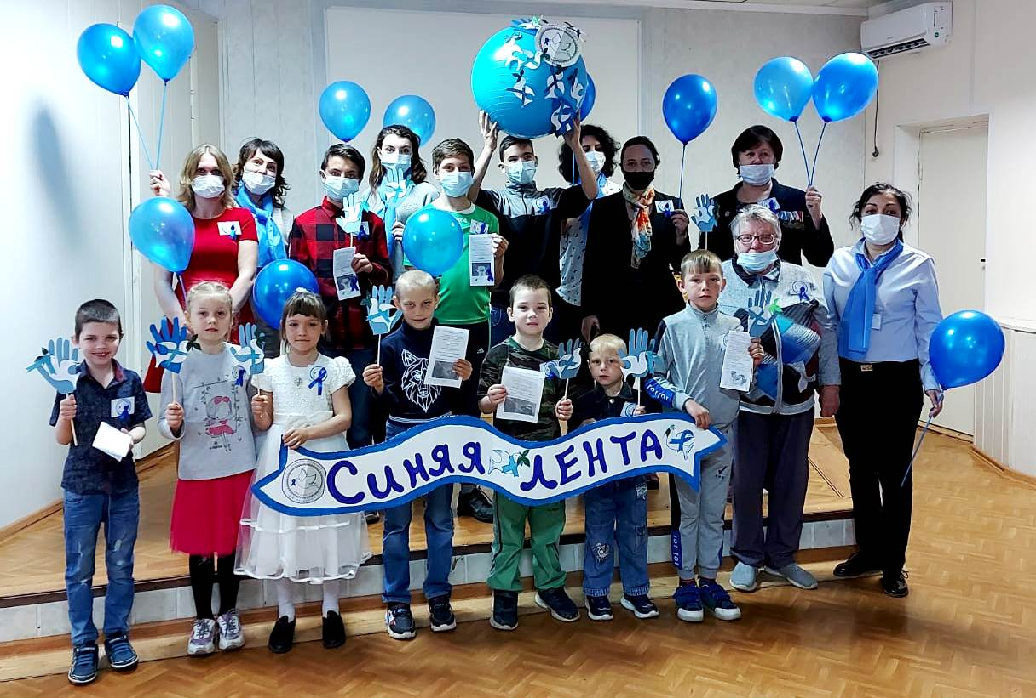
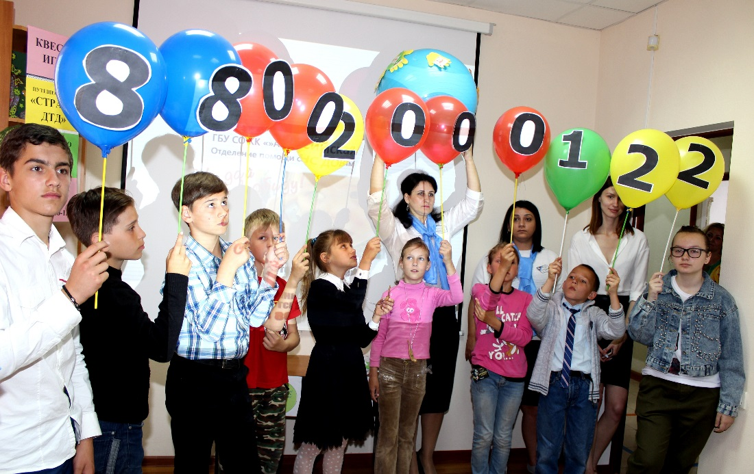
Привлечение семей с детьми к участию в социально-значимых мероприятиях отделения

Slide 9
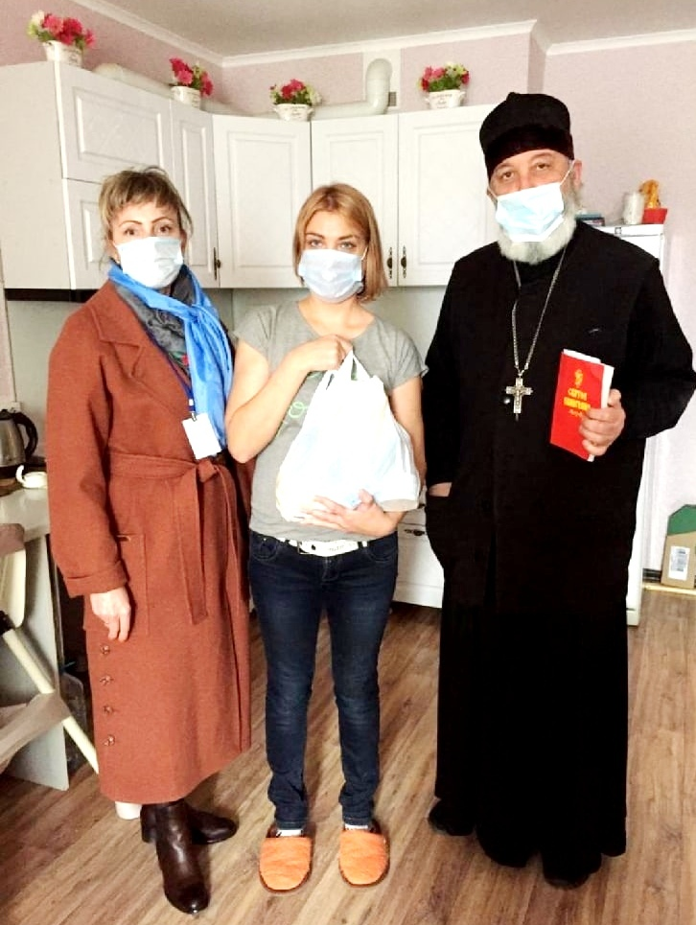
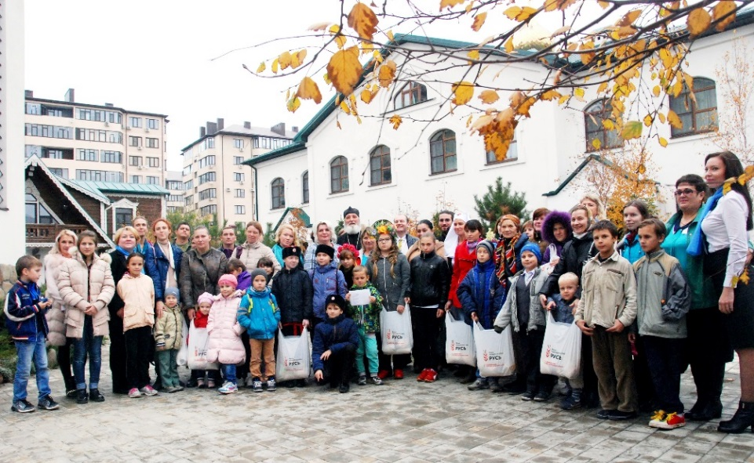
Проведение работы, направленной на духовно-нравственное воспитание семей с детьми

Slide 10
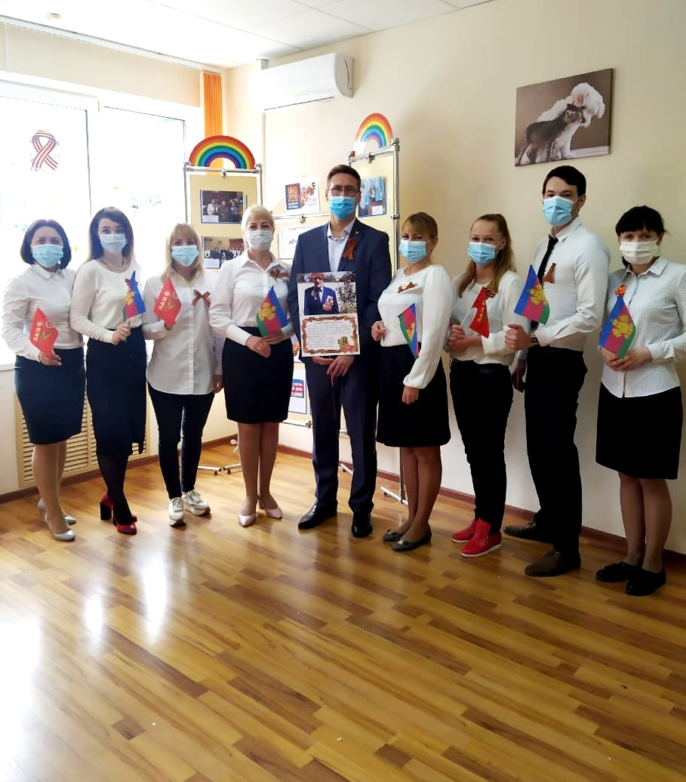
МЫ ВСЕГДА РЯДОМ!

